Slide 1
Модуль 4
Подача наукової публікації, спілкування з редактором та рецензування

Slide 2
Підготовка до подачі статті
Уважно перечитайте вимоги до статей обраного вами журналу
Переконайтеся, що ваша стаття їм відповідає
Підготуйте всі файли, які вимагає журнал в остаточному варіанті, та назвіть їх відповідним чином
Якщо журнал вимагає підготуйте список можливих і не бажаних рецензентів, знайдіть їх координати
Підготуйте текст супровідного листа
Ніколи не поспішайте! Виділіть 1-2 години на процес подачі

Slide 3
прикінцеве оформлення рукопису
Нумерація рядків та сторінок
Підписи до малюнків надаються у рукописі у спеціальному розділі «Figure captions»
Окремим файлом:
лист редактору
рукопис
таблиці
малюнки
додаткові матеріали

Slide 4
Супровідний лист (Cover Letter)
Від імені контактної особи
Має містити ім’я адресу, тел, факс, е-мейл
Коротке речення про те, чому ви вважаєте, що ваша стаття буде цікава читачам цього видання, чому вона важлива і журнал повинен її опублікувати.
Якщо ви отримали рекомендації для публікації внаслідок конференції чи обговорення з редактором – вкажіть це.
Краще НЕ вказуйте можливими рецензентами своїх співавторів останніх 5ти років
Вкажіть інші деталі, які ви вважаєте за потрібне

Slide 5
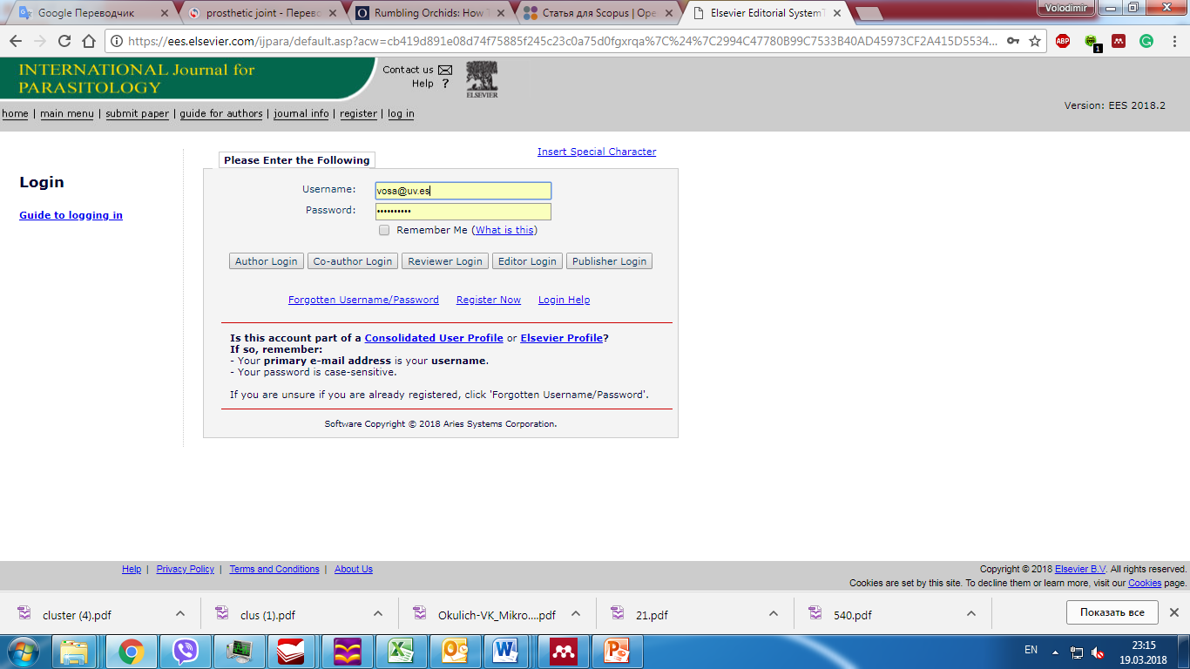
Подача статті за допомогою Інтернет

Slide 6
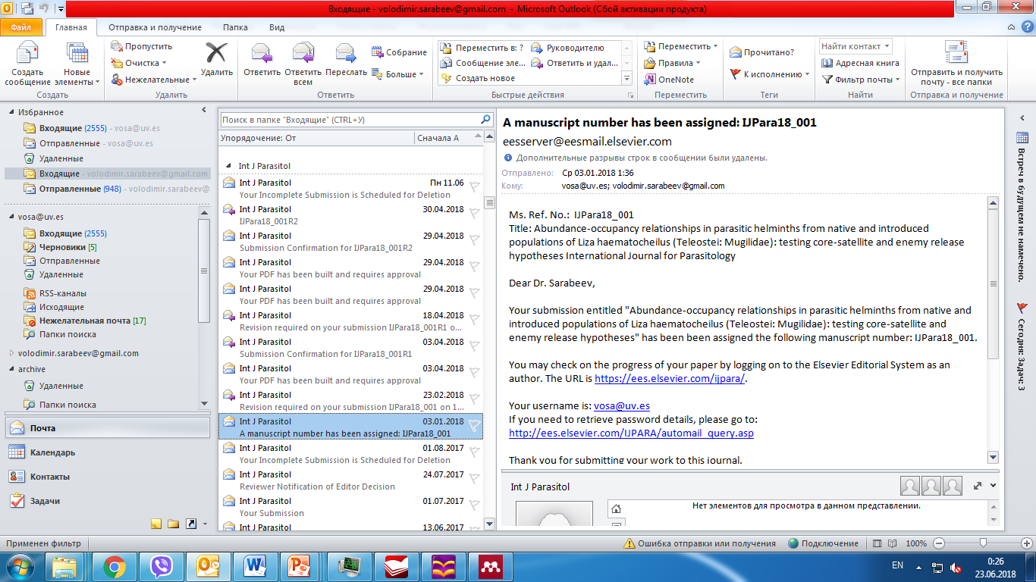
Подача статті за допомогою Інтернет
Старайтеся, щоб розмір ваших файлів був якомога меншим.
Зареєструйтеся та переконайтеся, що ви добре розумієте вимоги та принцип роботи системи
Перевірте, чи автоматично генеровані файли відповідають оригіналу
Вимагайте (дочекайтеся) підтвердження того, що вашу статтю одержали.

Slide 7
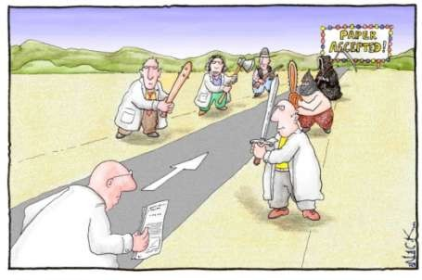

Peer Review Single blind
чи Double blind
Автор не знає хто рецензує его
роботу - Single blind
Автор не знає рецензента і рецензент не знает хто автор статті - double blind

Slide 8
Що оцінюють редколегія
та рецензенти
Відповідність профілю видання
Чи збільшить зацікавленість аудиторії журналу
Новизну, актуальність
Використання адекватних методів,
Логічність викладення, обговорення,
висновків
Достовірність. Статистична обробка, біоетика
Оформлення наочних матеріалів
Мова
Оформлення
Література

Slide 9
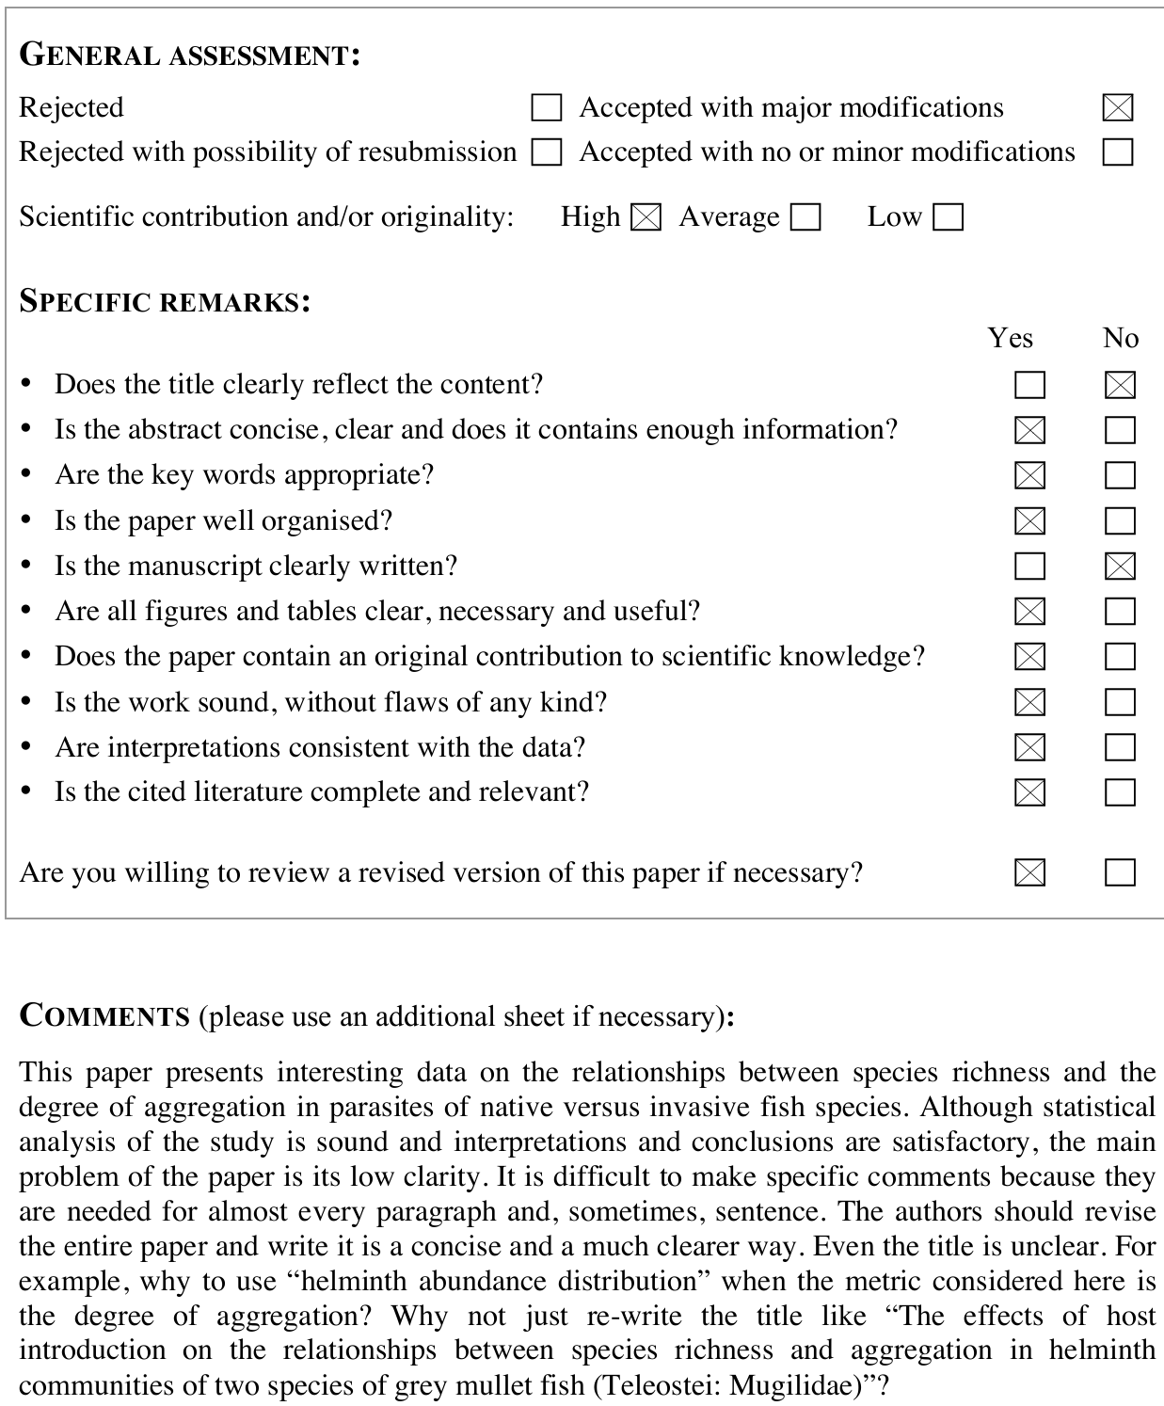

Slide 10

Які бувають статті?
Хороші, добре написані -- Accept
Хороші, погано написані -- Minor Revision
Погані, добре написані -- Major Revision
Погані, погано написані -- Reject

Slide 11
Що автору дає рецензія
Зіпсований настрій
Погляд зі сторони
Визначення слабких сторін
Напрямки подальшої роботи
БЕЗЦІННИЙ ДОСВІД

Slide 12
Як пережити рецензію
Подякувати що ії написали
Прочитати і піти відпочити
Продумати чому могли виникнути такі запитання
Вас персонально ніхто не хотів образити
Подумати що можна і варто виправити
Оцінити чи можете допрацювати публікацію або варто відкликати і шукати інше видання

Slide 13
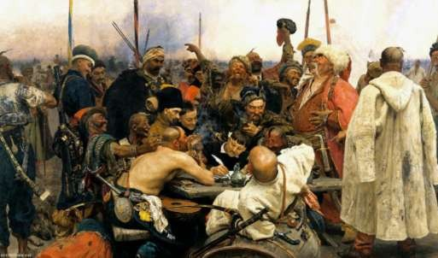
Відповідь на рецензію
Аргументовані відповіді на всі запитання та помічені у тексті зміни, відповідь редактору
В означені в правилах для авторів
строки

Slide 14
Responses to reviews (phrase bank)
In the new version of the manuscript we attract more attention to this issue.
Done, the new concept with regard to ……………. has been proposed here.
Done, the new version of the manuscript includes explanation ……. in the Introduction, M&M and discussion sections.
Done partially. We do not quite agree.
Done, the result section has been rewrote, changes concern about 80% of the text.
Done, the minor comments accepted, where it was need sentences rephrased
The entire text was revised; a number of sentences and paragraphs were modified and simplified.
Subheadings have been introduced in the result and M&M sections to improve the flow of the text.
Accepted, processes have been listed
The ………… has been added in the manuscript, which is presented in Appendix A;
The effect of ………….. has been discussed.

Slide 15
Алгоритм
Виконали чудову роботу
Обрали видання
Оформили, подали до редакції
Переконали рецензента
Показати свою роботу (ідентифікатори автора)

Slide 16
Публікація
Процес подання наукової статті до друку
Кінцева правка (Proof reading)
Рецензія
(Peer-review)
Корекція
Подання (Submission)
Підготовка публікації
Виконання досліджень

Slide 17
Рекомендована література
Неворотин, А.И., 2001. Матричный фразеологический сборник. Пособие по написанию научной статьи на английском языке. СпецЛит, СПб.
Andrade, C., 2011. How to write a good abstract for a scientific paper or conference presentation. Indian J. Psychiatry 53, 172. doi:10.4103/0019-5545.82558
Bornmann, L., Adams, J., Leydesdorff, L., 2018. The negative effects of citing with a national orientation in terms of recognition: national and international citations in papers from Germany, the Netherlands, and UK.
Deng, B., 2015. Papers with shorter titles get more citations. Nature. doi:10.1038/nature.2015.18246
Gewin, V., 2018. How to write a first-class paper. Nature 555, 129–130. doi:10.1038/d41586-018-02404-4
Morley, J., 2014. Academic Phrasebank. The University of Manchester, Manchester.

Slide 18
Дякую за увагу!

